Slide 1
Análisis de la prevalencia de la diabetes
en Argentina
Galarza Karen - Gonzalez Yoana - Grancelli Eliseo - Monti Agustina - Petrelli Juan Franco - Soto Matias - Vighetti Agustina
Materia: Simulación Comisión 4k1 Profesores : Jorge A. Flamini, Juan I. Torres. Año: 2023

Slide 2
¿Qué es la diabetes?
¿Qué tipos de diabetes existen?

Slide 3
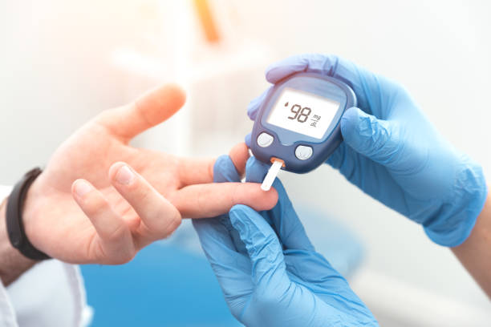


La diabetes es una enfermedad crónica caracterizada por niveles elevados de glucosa en la sangre.
Hay varios tipos de diabetes, los principales son:
Diabetes tipo 1: El páncreas no produce insulina, generalmente se diagnostica en la infancia.
Diabetes tipo 2: El organismo produce insulina insuficiente o es resistente a ella, es más común en adultos.
Diabetes gestacional: Se desarrolla durante el embarazo y suele desaparecer después del parto.

Slide 4
Planteo del Problema

Slide 5
Argentina enfrenta un crecimiento constante en la prevalencia de la diabetes, lo que genera desafíos en salud pública y atención médica.
La diabetes no solo afecta la calidad de vida, sino que también aumenta los costos de atención y las complicaciones crónicas, como enfermedades cardiovasculares y ceguera.
Comprender la evolución de la diabetes en Argentina y su impacto es esencial.
En este contexto, este trabajo propone utilizar una simulación como una herramienta valiosa para anticipar las tendencias futuras en la prevalencia de la enfermedad en el país.

Slide 6
Análisis de Datos

Slide 7
Variables de respuesta
Mortalidad relacionada con la diabetes
Medidas de rendimiento
Prevalencia de la diabetes
Variables de entrada
Nacimientos
Tasas de diagnóstico
Tasas de tratamiento
Variables de estado
Población total
Número de casos de diabetes

Slide 8
Modelo Matemático

Slide 9
Flujo de una Entidad es igual a:
tasas de entrada sumando
tasas de salida restando

Slide 10
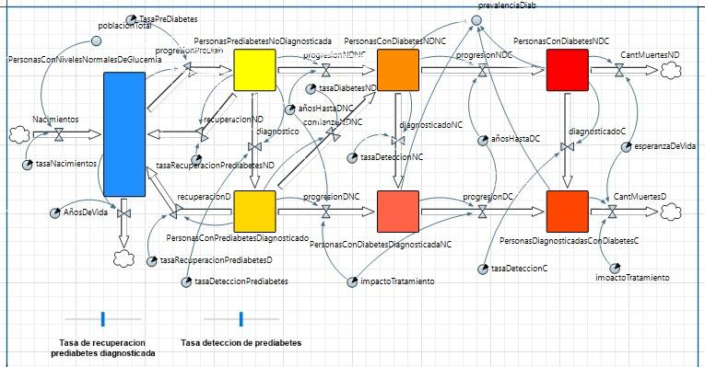

Slide 11
Modelo de Simulación

Slide 12
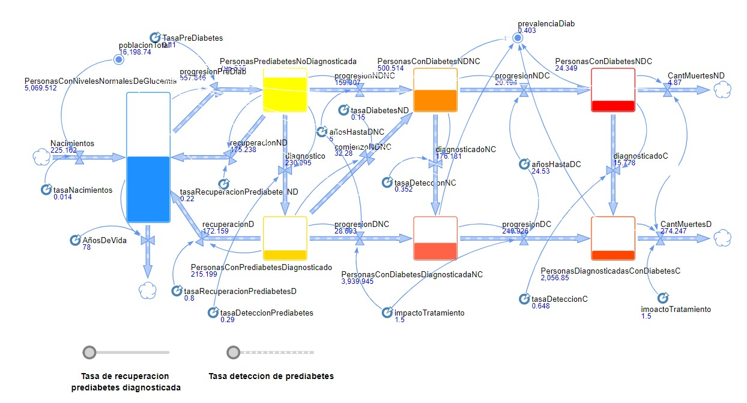

Slide 13
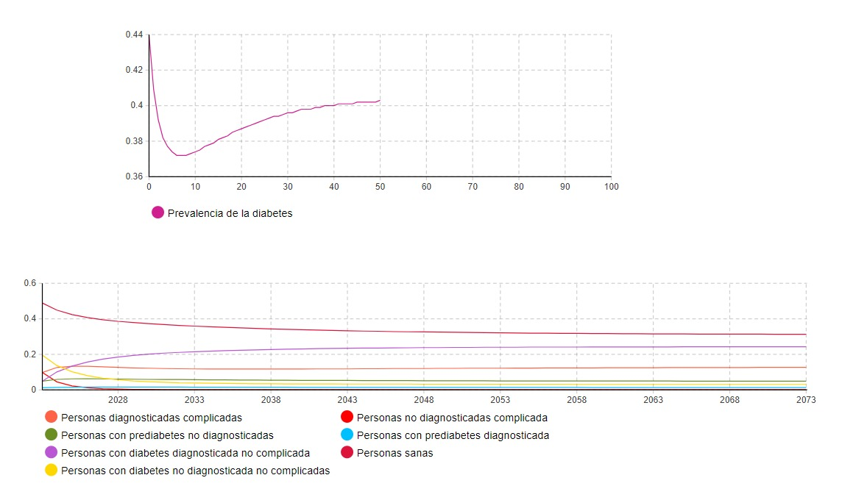

Slide 14
Análisis de Alternativas

Slide 15
Como opción alternativa al escenario principal, introducimos una alternativa adicional para la simulación, que consiste en la intensificación de la campaña publicitaria orientada a la detección temprana de la prediabetes.

Slide 16
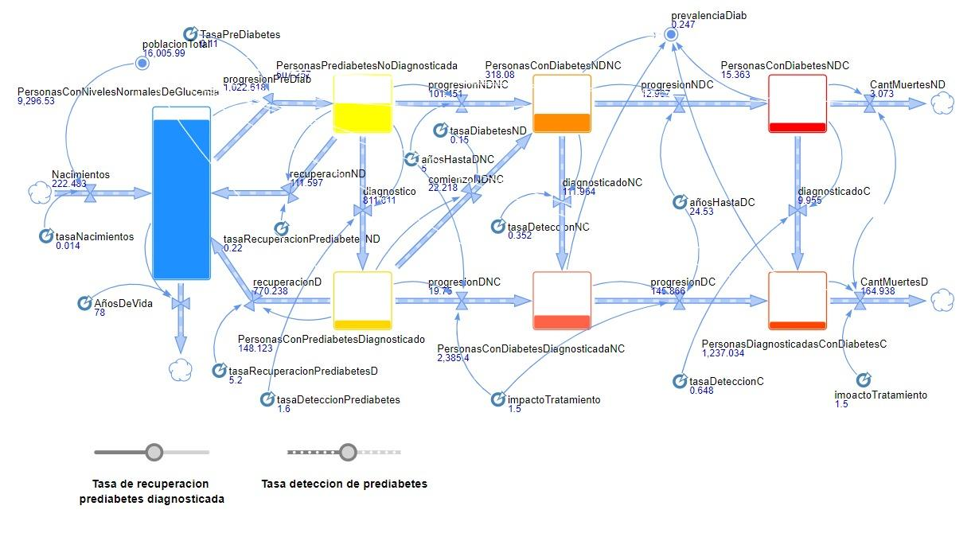

Slide 17
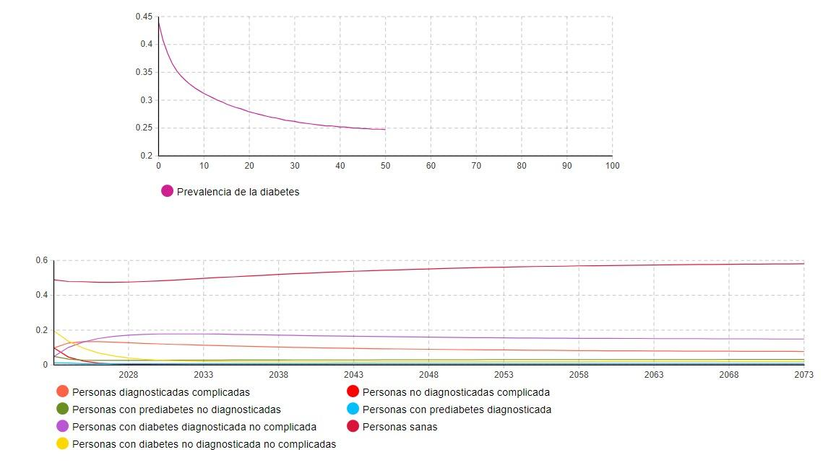

Slide 18
Conclusiones

Slide 19
Para obtener las conclusiones finales vamos a utilizar la técnica de variación de parámetros ya que estamos utilizando un modelo dinámico.

